Slide 1
종합설계 프로젝트
1960010 김 진

Slide 2
TABLE OF CONTENTS
01
02
03
프로젝트 계획
작품 설계
작품 구현

Slide 3



01
프로젝트 계획

Slide 4

프로젝트 내용
01
프로젝트명
조아GYM
목 표
헬스 사이트로 운동에 대한 추천과 자기만의
운동루틴을 계획할 수 있는 공간을 제공한다.
구현 내용
- 로그인/회원가입(DB, MEVN)
- 운동 명언 모음(Crwaling)
- 신체 부위별 운동(API)
- 나만의 운동 루틴 계획(DB, Vuetify)
- 당일 운동 수행 확인(IOT(Postman), Websocket)
프로젝트 내용
일정 계획

Slide 5

01
프로젝트 일정계획
일정 계획 | 내용
2023/11/12 ~ 18 | 브레인 스토밍 및 계획서 작성
2023/11/19 ~ 21 | 로그인/ 회원가입 구현(DB, MEVN)
2023/11/22 ~ 24 | 신체 부위별 운동페이지(API) 명언 모음(Crwaling)
2023/11/25 ~ 27 | 나만의 운동 루틴 계획(DB, Vuetify)
2023/11/28 ~ 12/1 | 당일 운동 수행 확인 (IOT(Postman), Websocket)
2023/12/2 ~ 4 | 최종 점검 후 제출
프로젝트 내용
일정 계획

Slide 6
02
작품 설계

Slide 7
02
시스템 구성도
Legacy Server
Rapid API
(Exercise DB)
Internet
Client
Browser/PC
Server
Node.js
Database
MongoDB
시스템 구성도
개발 환경
화면 구상
프로젝트
구성도
시나리오
통합 구성도

Slide 8
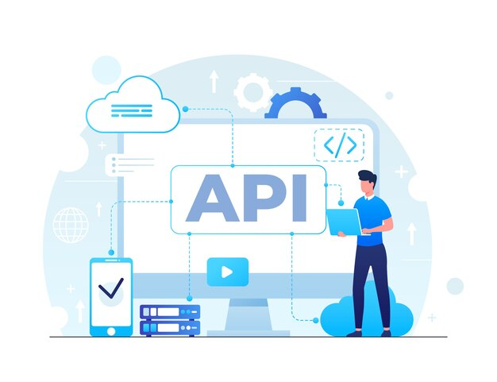

02
개발 환경
Server-Side(Backend)
Client-Side(Frontend)
- Node.js
- Express Framework
- Database
- HTML, CSS, JavaScript
- Vue.js, Vuetify
- Framework
시스템 구성도
개발 환경
화면 구상
프로젝트
구성도
시나리오
통합 구성도

Slide 9
02
화면 구상
로그인&회원가입
홈페이지
메뉴바
툴바
아이디
Image_slide
비번
입력
crwaling
아이디
비번
전화번호
이메일
입력
시스템 구성도
개발 환경
화면 구상
프로젝트
구성도
시나리오
통합 구성도

Slide 10
02
화면 구상
부위
기구
달력
계획된 운동 테이블
등록
수정
삭제
당일 운동 테이블
신체 부위별 운동
나의 운동 루틴
당일 운동 수행 확인
시스템 구성도
개발 환경
화면 구상
프로젝트
구성도
시나리오
통합 구성도

Slide 11
02
프로젝트 구성도
기구, 신체 별
운동 방법
나만의 운동 루틴
나만의 운동 루틴 DB
시나리오 3
Web
헬스 API에서
운동 데이터 추출
로그인/회원가입
시나리오 2
시나리오 1
회원정보 DB
시나리오 4
당일 운동 수행 확인
WebSocket
시스템 구성도
개발 환경
화면 구상
프로젝트
구성도
시나리오
통합 구성도

Slide 12





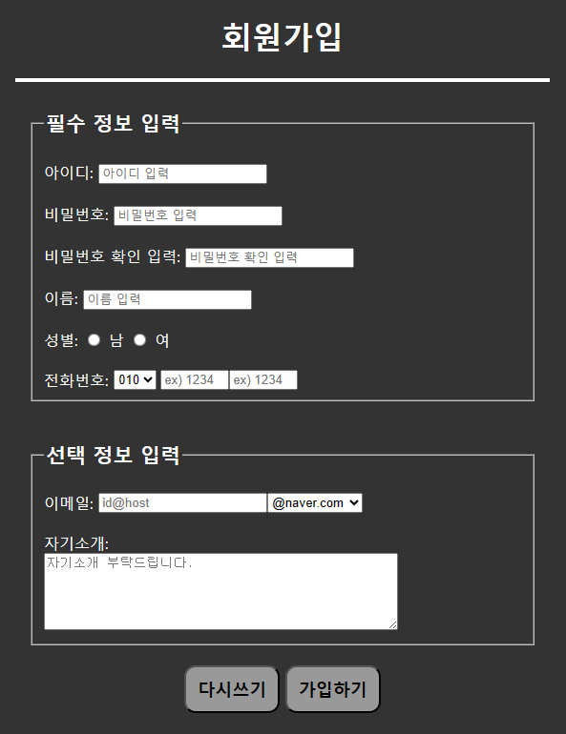
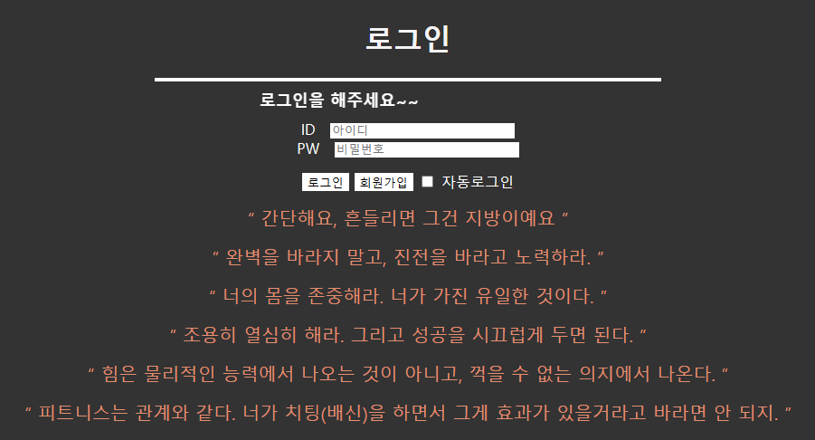
2-1
로그인/회원가입 시나리오
회원 정보 기입
회원가입
일치 여부
홈페이지
회원
로그인
시스템 구성도
개발 환경
화면 구상
프로젝트
구성도
시나리오
통합 구성도

Slide 13





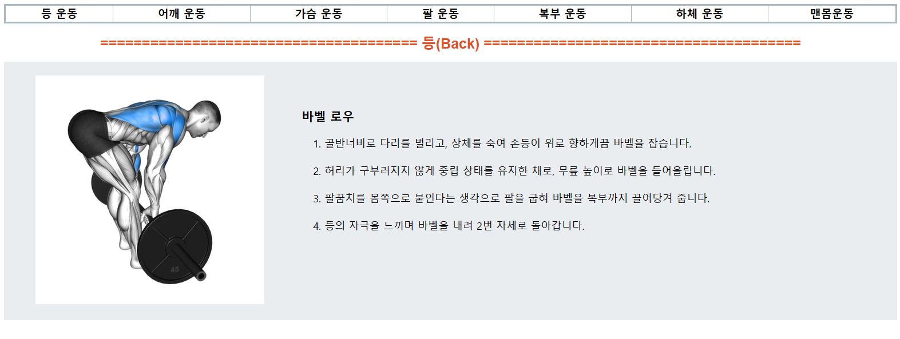
2-2
각 운동방법 시나리오
운동방법
페이지
헬스 API
정보 추출
운동 선택에 따른 필터링
테이블 형식 출력
시스템 구성도
개발 환경
화면 구상
프로젝트
구성도
시나리오
통합 구성도

Slide 14




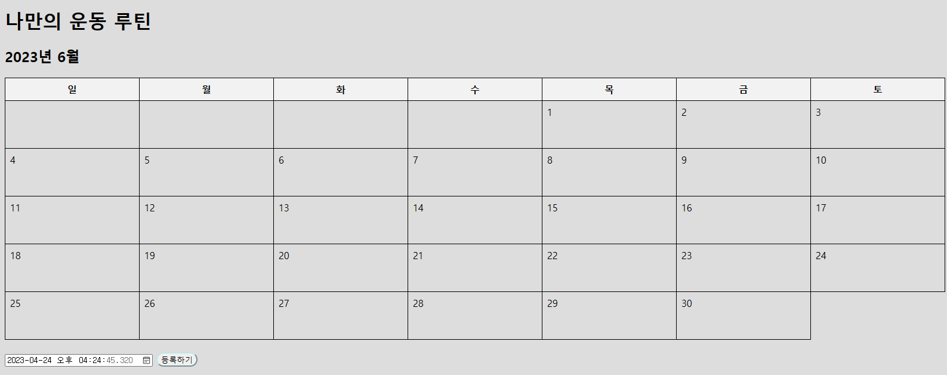
2-3
나만의 운동 루틴 시나리오
나만의 운동
페이지
루틴 작성
DB에 저장
DB에서 추출
달력형식으로 출력
시스템 구성도
개발 환경
화면 구상
프로젝트
구성도
시나리오
통합 구성도

Slide 15


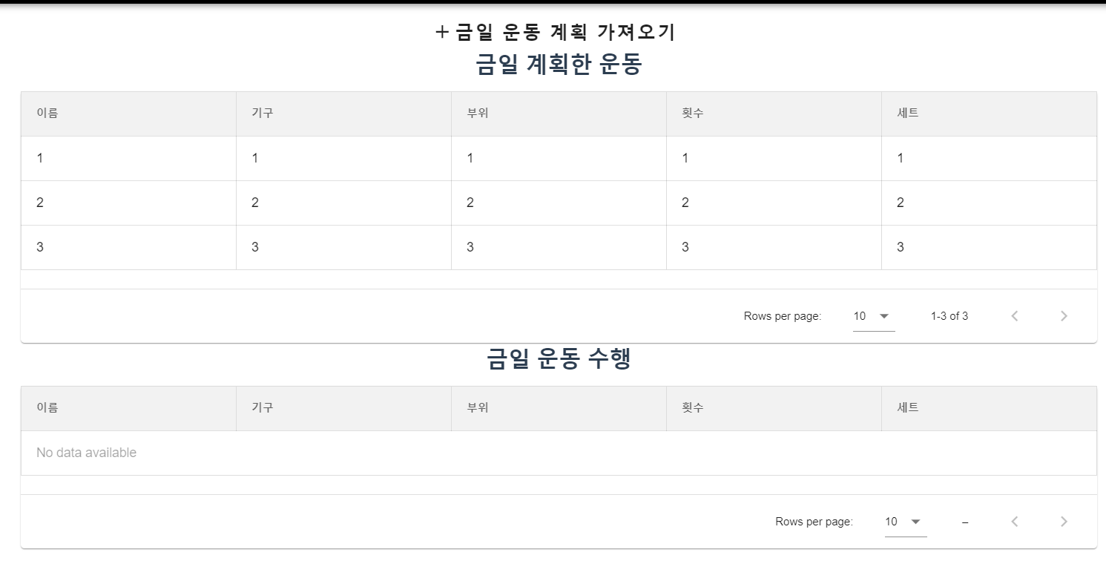
2-4
당일 운동 수행 확인
DB에서
계획된 운동 추출
계획된 운동
테이블 추출
IOT기반 당일 운동 정보 입력
Websocket 기반
실시간 데이터 송신
당일운동 수행
테이블 출력
시스템 구성도
개발 환경
화면 구상
프로젝트
구성도
시나리오
통합 구성도

Slide 16


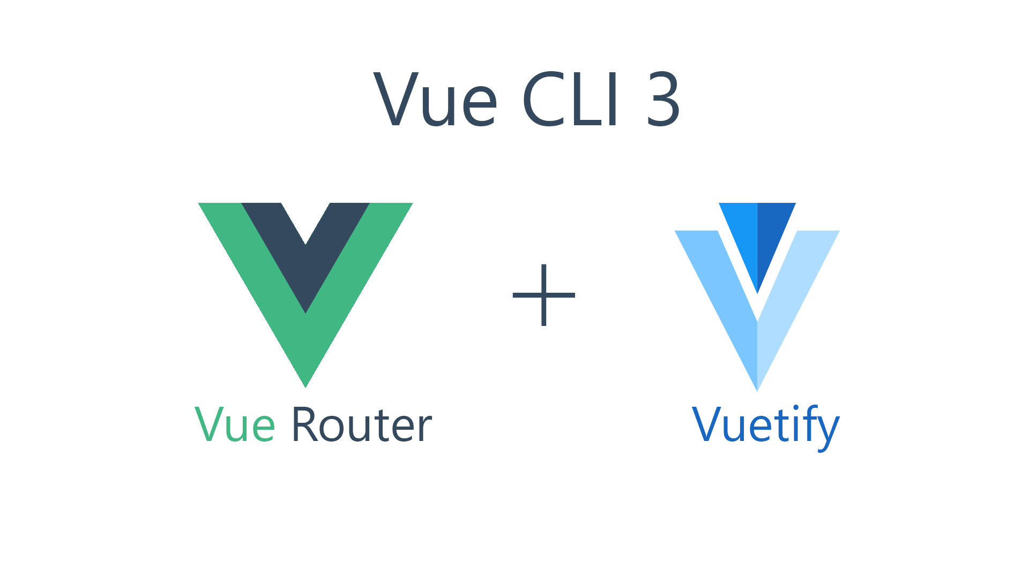

02
통합 구성도
기구, 신체 별
운동 방법 페이지
나만의 운동 루틴
페이지
나만의 운동 루틴 DB
Web
헬스 API에서
운동 데이터 추출
로그인/회원가입
페이지
회원정보 DB
당일 운동
수행 확인
시스템 구성도
개발 환경
화면 구상
프로젝트
구성도
시나리오
통합 구성도

Slide 17
03
작품 구현

Slide 18

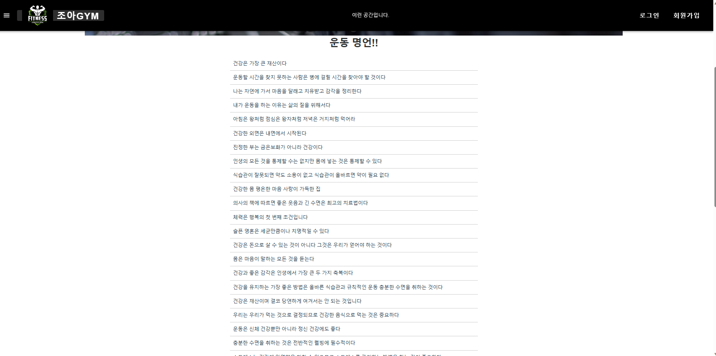
3-1
Crwaling 구현(화면)
Crwaling으로 통해 홈페이지의 UI적 효과 향상 구현
Crwaling 구현
API 구현
DB 구현
웹 소켓 채팅

Slide 19
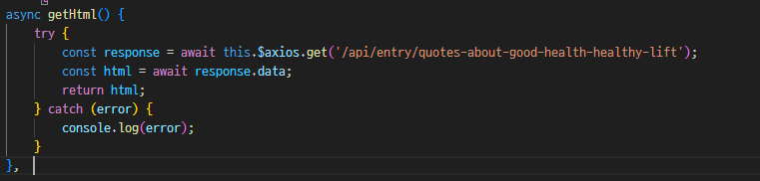
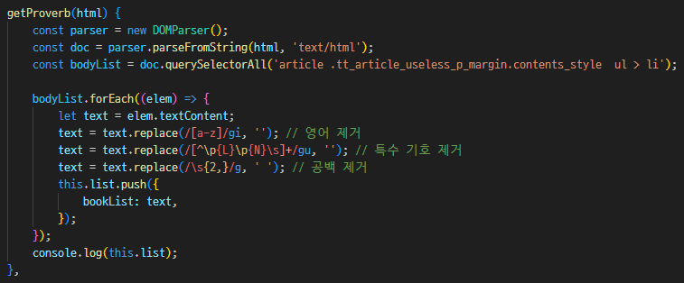
3-1
Crwaling 구현 (코드)
Axios.get()함수로 통해
페이지의 html 저장
페이지의 태그 경로를 따라가 명언을 저장
Crwaling 구현
API 구현
DB 구현
웹 소켓 채팅

Slide 20
3-2
API 구현
신체부위 별 운동 하는 방법을 나눈 다음 신체부위별의 맞는 기구운동끼리 필터를
거쳐서 사용자에게 제공
Exercise API
메소드 | 경로 | 설명 | 순서
GET | /exercises | 등 운동 기구 검색화면으로 넘어감 | 1
POST | /exercises | “cable”, “body weight”, “leverage machine”, “band” 검색 시 | 2
GET | /exerxises/cable | 운동을 cable을 할 수 있는 데이터가 추출 | 3
GET | /exerxises/body weight | 운동을 body weight을 할 수 있는 데이터가 추출 | 3
GET | /exerxises/leverage machine | 운동을 leverage machine을 할 수 있는 데이터가 추출 | 3
GET | /exerxises/band | 운동을 band을 할 수 있는 데이터가 추출 | 3
Crwaling 구현
API 구현
DB 구현
웹 소켓 채팅

Slide 21
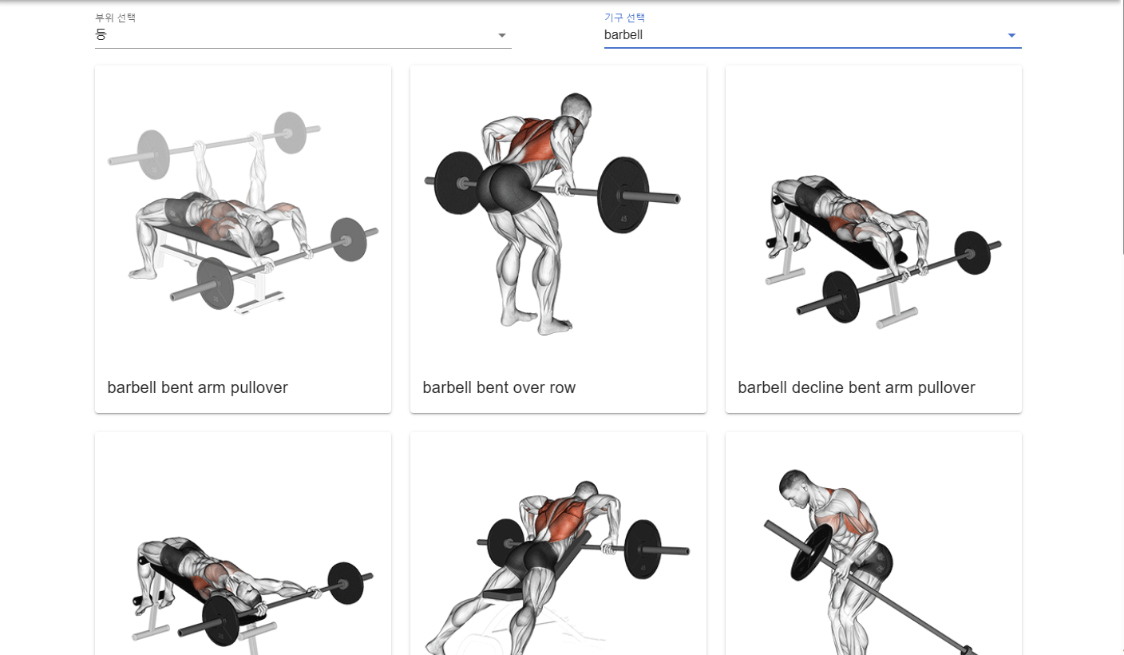
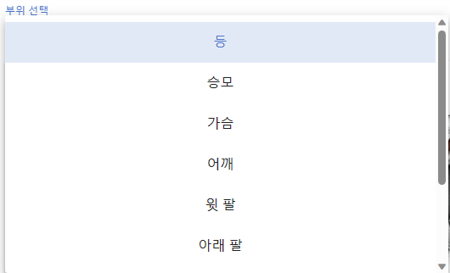
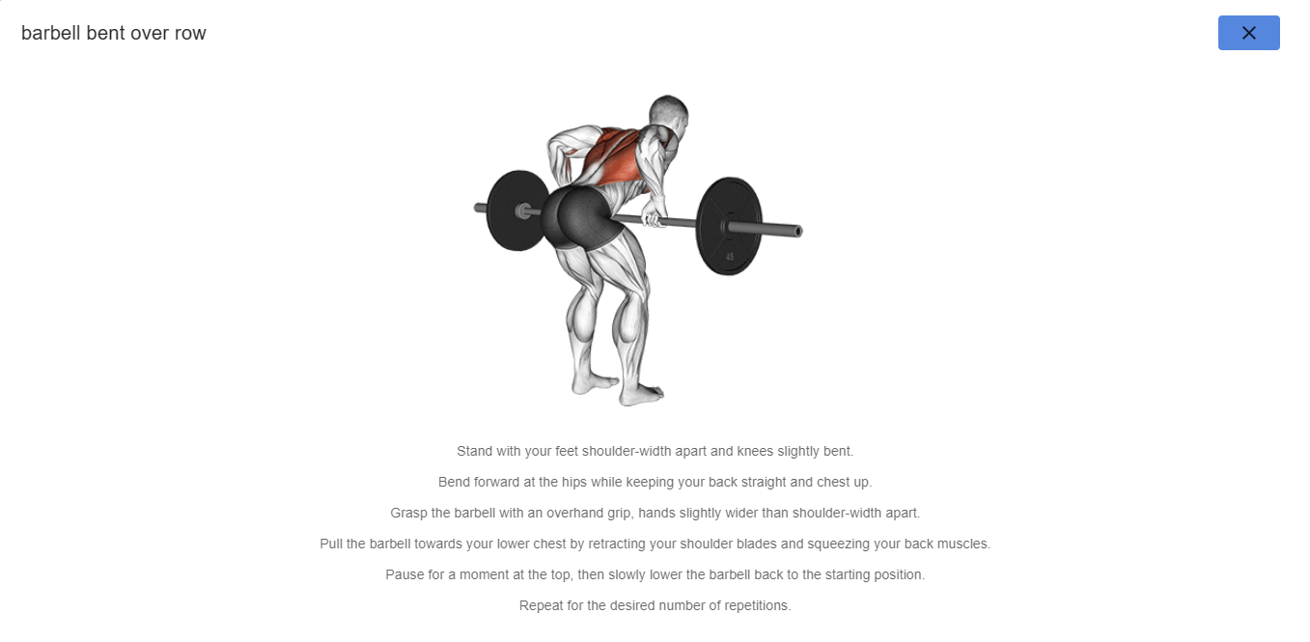
3-2
API 구현(화면)
신체 부위와 기구를 선택하여 이에 맞는 운동법을 알려주는 시스템
Crwaling 구현
API 구현
DB 구현
웹 소켓 채팅

Slide 22
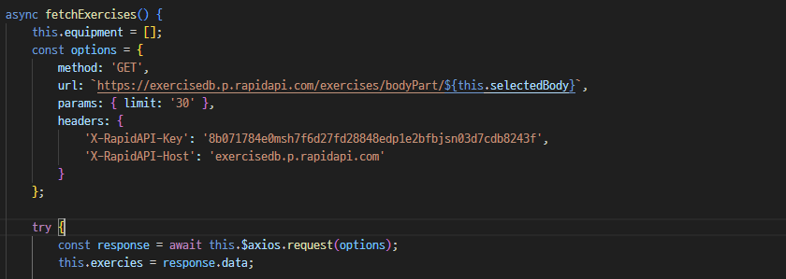
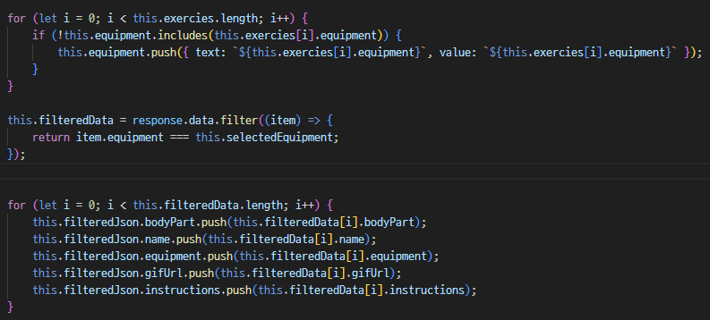
3-2
API 구현(Code)
Exercise API 호출하는 부분
신체 및 기구 별로 구별해주는 필터링 부분
Crwaling 구현
API 구현
DB 구현
웹 소켓 채팅

Slide 23
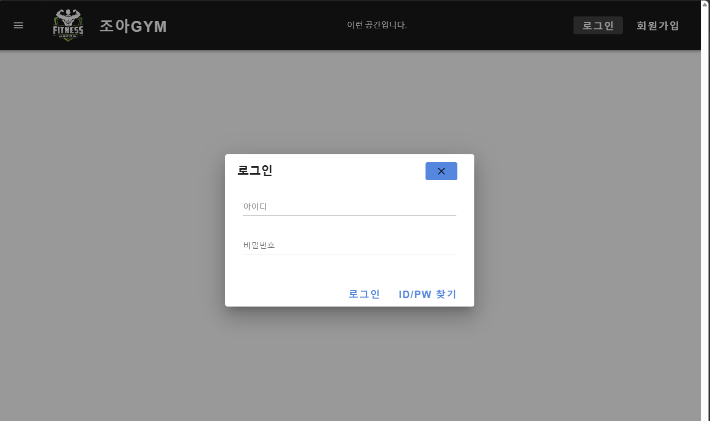
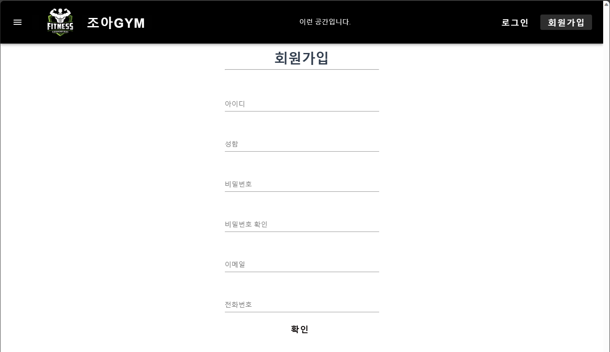
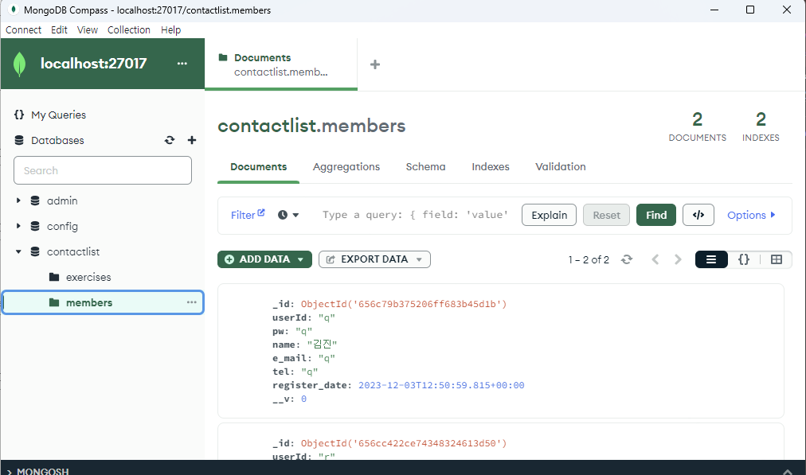
3-3
DB 구현(로그인/회원가입)
로그인
회원가입
DB 저장
Crwaling 구현
API 구현
DB 구현
웹 소켓 채팅

Slide 24

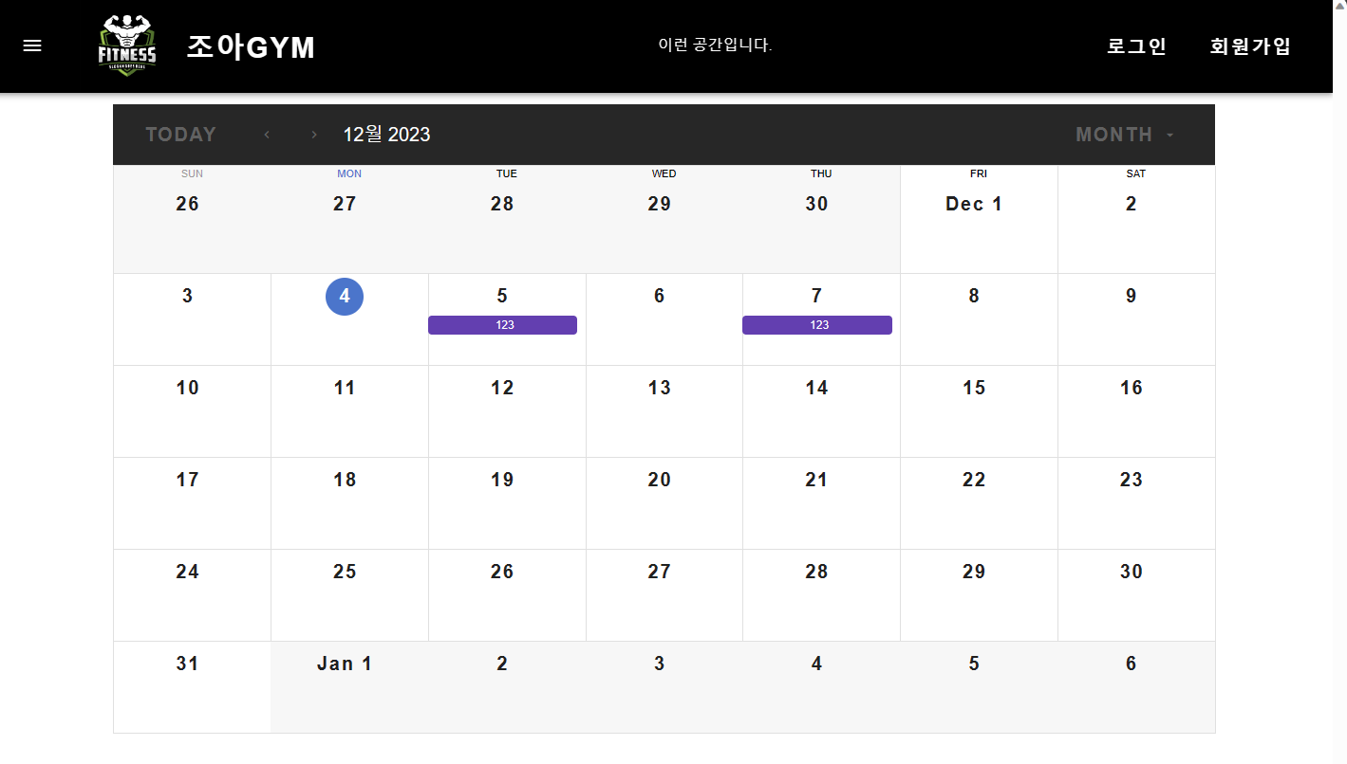
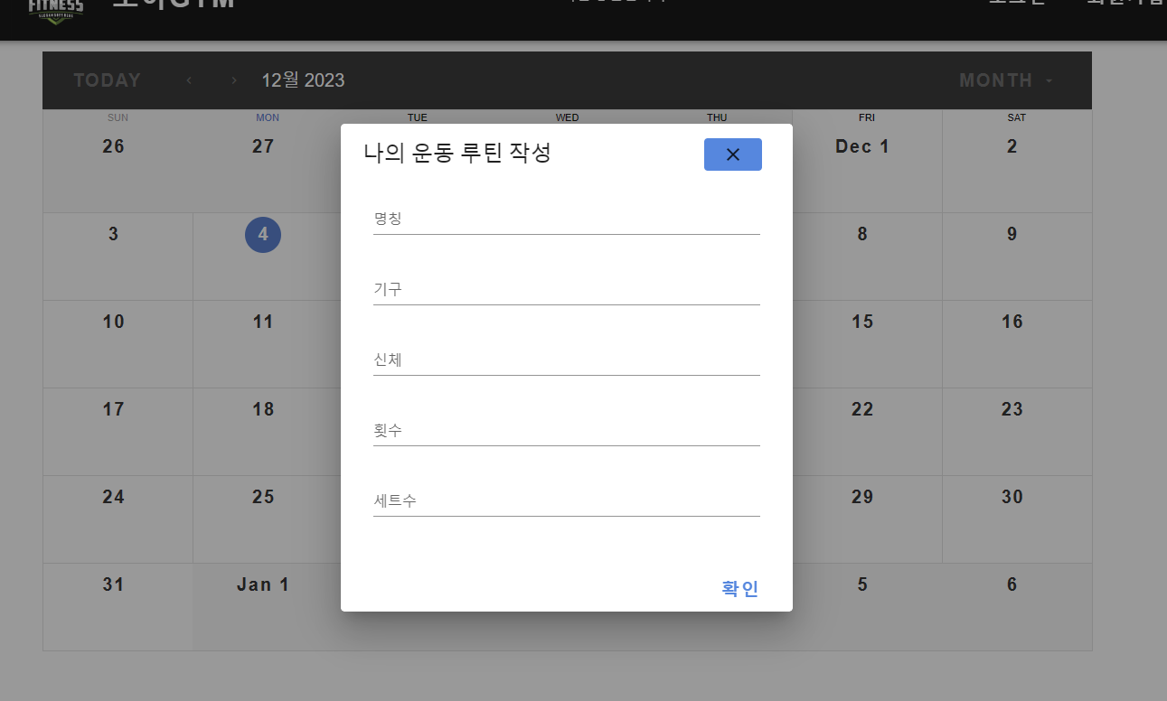
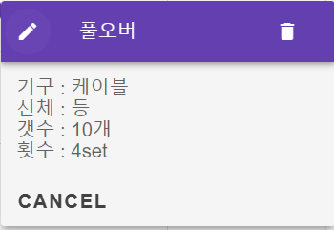
3-4
DB 구현(운동 루틴 작성)
운동 루틴 표시할 달력
루틴 작성 다이얼로그
Crwaling 구현
API 구현
DB 구현
웹 소켓 채팅

Slide 25
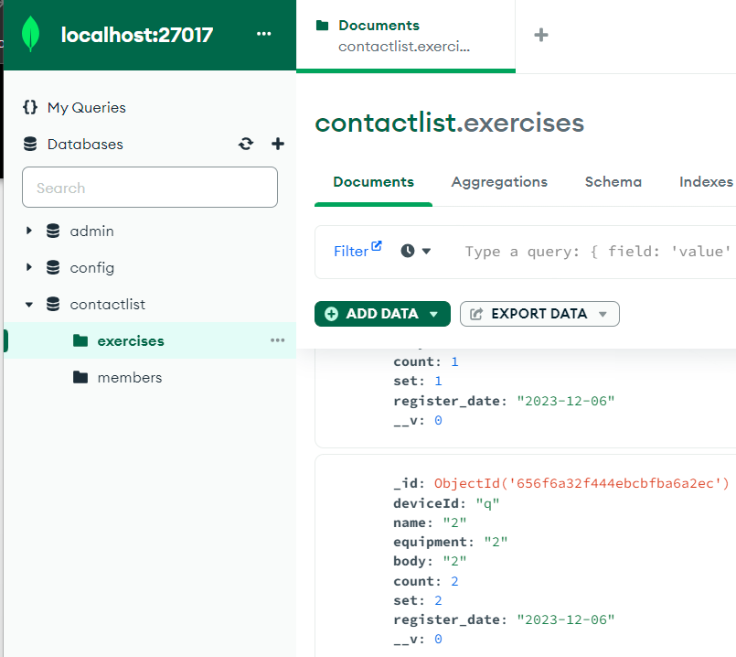
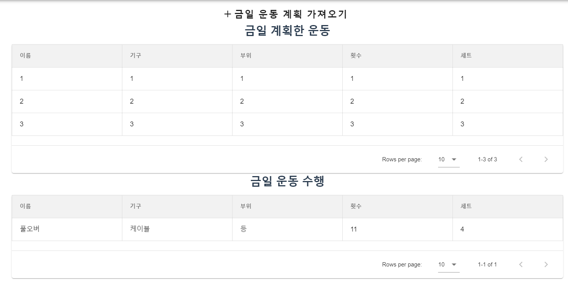
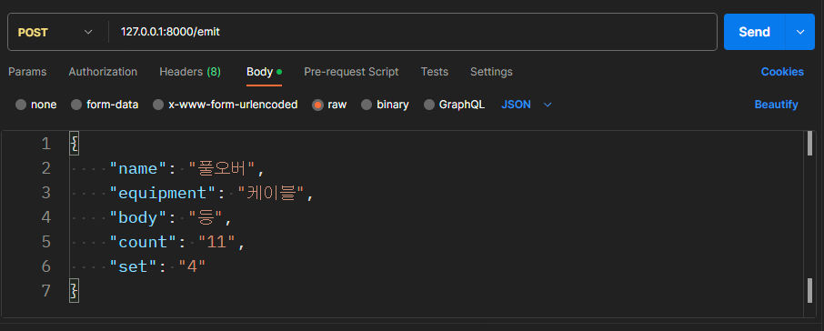
3-5
당일 운동 수행 확인
금일 계획한 운동을 DB에서 추출한 후, 당일 운동 수행 확인을 IOT기반(Postman)으로 실시간(WebSocket) 데이터 전송
Crwaling 구현
API 구현
DB 구현
웹 소켓 채팅

Slide 26
THANKS!

